Slide 1
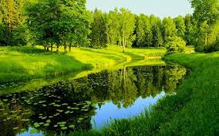
Центральноукраїнський державний педагогічний університет імені В. Винниченка
«Формування уявлень учнів про природничо-наукову картину світу»
Виконала: студентка 2 курсу групи ПН18М
спеціальності 014 «Середня освіта
(Природничі науки)»
Компанієць Зоя Володимирівна
Науковий керівник:
доктор педагогічних наук, доцент
Подопригора Наталія Володимирівна
Кропивницький - 2020

Slide 2
Актуальність дослідження
Закон України «Про освіту»: розв’язання освітніх завдань із забезпечення належних умов для розвитку в учнів інноваційної ініціативи в процесі навчання; розширення можливостей для реалізації знань у практичній діяльності; створення методів і форм активізації навчання, що враховують рівень індивідуального розвитку особистості та мотивують її до самоосвіти й самореалізації; засвоєння молоддю норм гармонійної взаємодії між природою і суспільством.
Взаємопроникнення змісту природничих дисциплін у формуванні уявлень учнів про ПНКС на рівні міжпредметних зв’язків. Інтеграційний підхід, обґрунтований у педагогічних дослідженнях С. Гончаренка, Т. Паначева, М. Растьогіна, М. Садового, В. Шарко та інших.
Проблеми, пов’язані з формуванням в учнів уявлень про ПНКС: актуалізація потреби формування ключових компетентностей НУШ; брак досвіду з формування в учнів інтегрованого знання, що потребує пошуку і обґрунтування дидактичних основ формування та реалізації змісту навчання природознавчих наук; формування в учнів уявлень про ПНКС відбувається під час вивчення предметів природничого циклу, а нові програми інтегрованого курсу «Природничі науки» для старшої профільної школи не повною мірою забезпечено підручниками та відповідними методичними матеріалами.

Slide 3
Мета дослідження: наукове обґрунтування та розроблення методики формування в учнів основної і старшої школи уявлень про природничо-наукову картину світу в практиці навчання природничих наук
Завдання дослідження:
проаналізувати психолого-педагогічну та науково-методичну літературу з проблеми формування в учнів світоглядних понять та визначити основні напрями подальшого розвитку їхніх уявлень про природничо-наукову картину світу;
здійснити аналіз діючих програм та стандарту базової і повної загальної середньої освіти, підручників з природничих дисциплін для основної і старшої школи на предмет висвітлення в них елементів про природничо-наукову картину світу;
розробити методику формування уявлень учнів про природничо-наукову картину світу в навчанні природничих наук;
експериментально перевірити методику формування уявлень учнів про природничо-наукову картину світу і відповідне навчально-методичне забезпечення її реалізації в практиці навчання природничих наук.

Slide 4
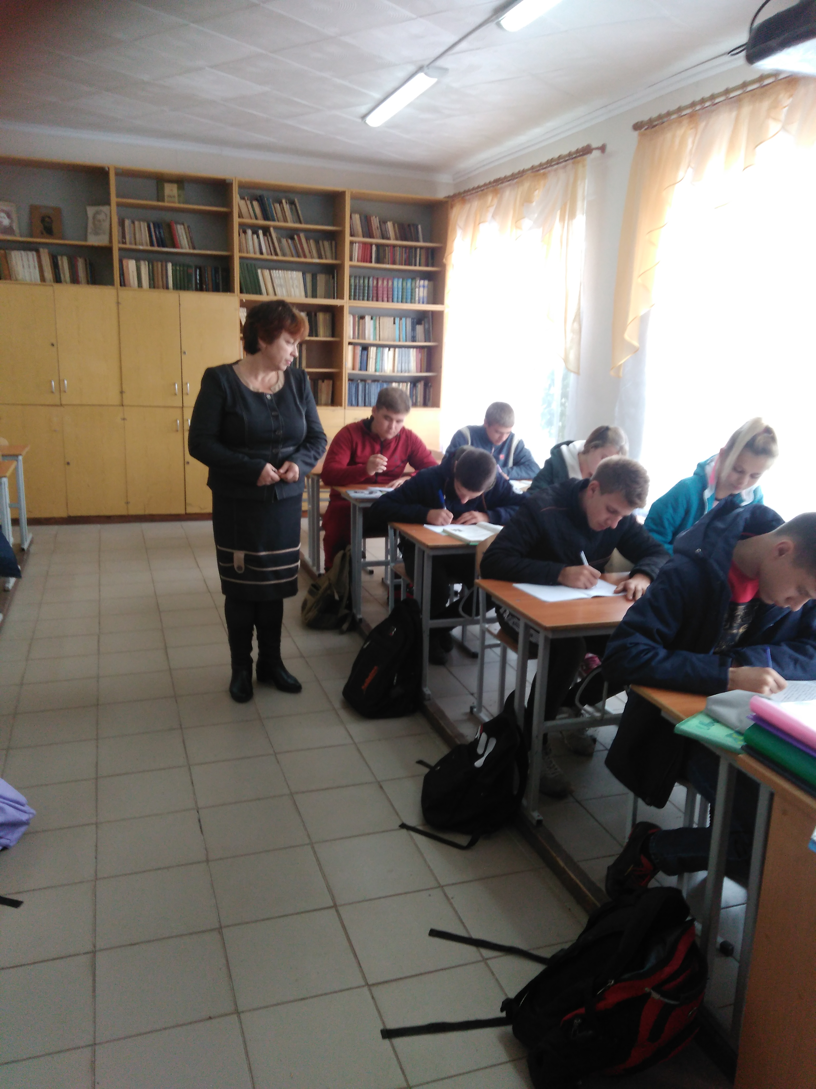
Об’єкт дослідження: освітній процес з природничих дисциплін в основній та старшій школі.
Предмет дослідження: формування уявлень учнів про природничо-наукову картину світу в навчанні природничих наук в основній та старшій школі.

Slide 5

Методи дослідження:
теоретичні: аналіз спеціальної, психолого-педагогічної та науково-методичної літератури з проблеми дослідження, проектування процесу формування уявлень учнів про ПНКС; структурно-системний аналіз навчальних програм та підручників з фізики, хімії, біології основної і старшої школи, інтегрованого курсу «Природничі науки» (10–11 класи) старшої школи для розроблення методики формування уявлень учнів про ПНКС;
емпіричні: педагогічне спостереження та аналіз діяльності учнів у процесі навчання: анкетування, бесіди, проведення експериментальної перевірки;
статистичні: методи математичної статистики для кількісного і якісного аналізу результатів експериментального дослідження.

Slide 6

Наукова новизна на основі науково-методичного аналізу і експериментальної перевірки:
- обґрунтовано структурно-функціональні складники методики формування уявлень учнів про природничо-наукову картину світу в навчанні природничих наук основної та старшої школи;
- дістали подальшого розвитку методичні прийоми формування уявлень учнів про природничо-наукову картину світу засобами навчання фізики, хімії, біології основної та старшої школи.

Slide 7
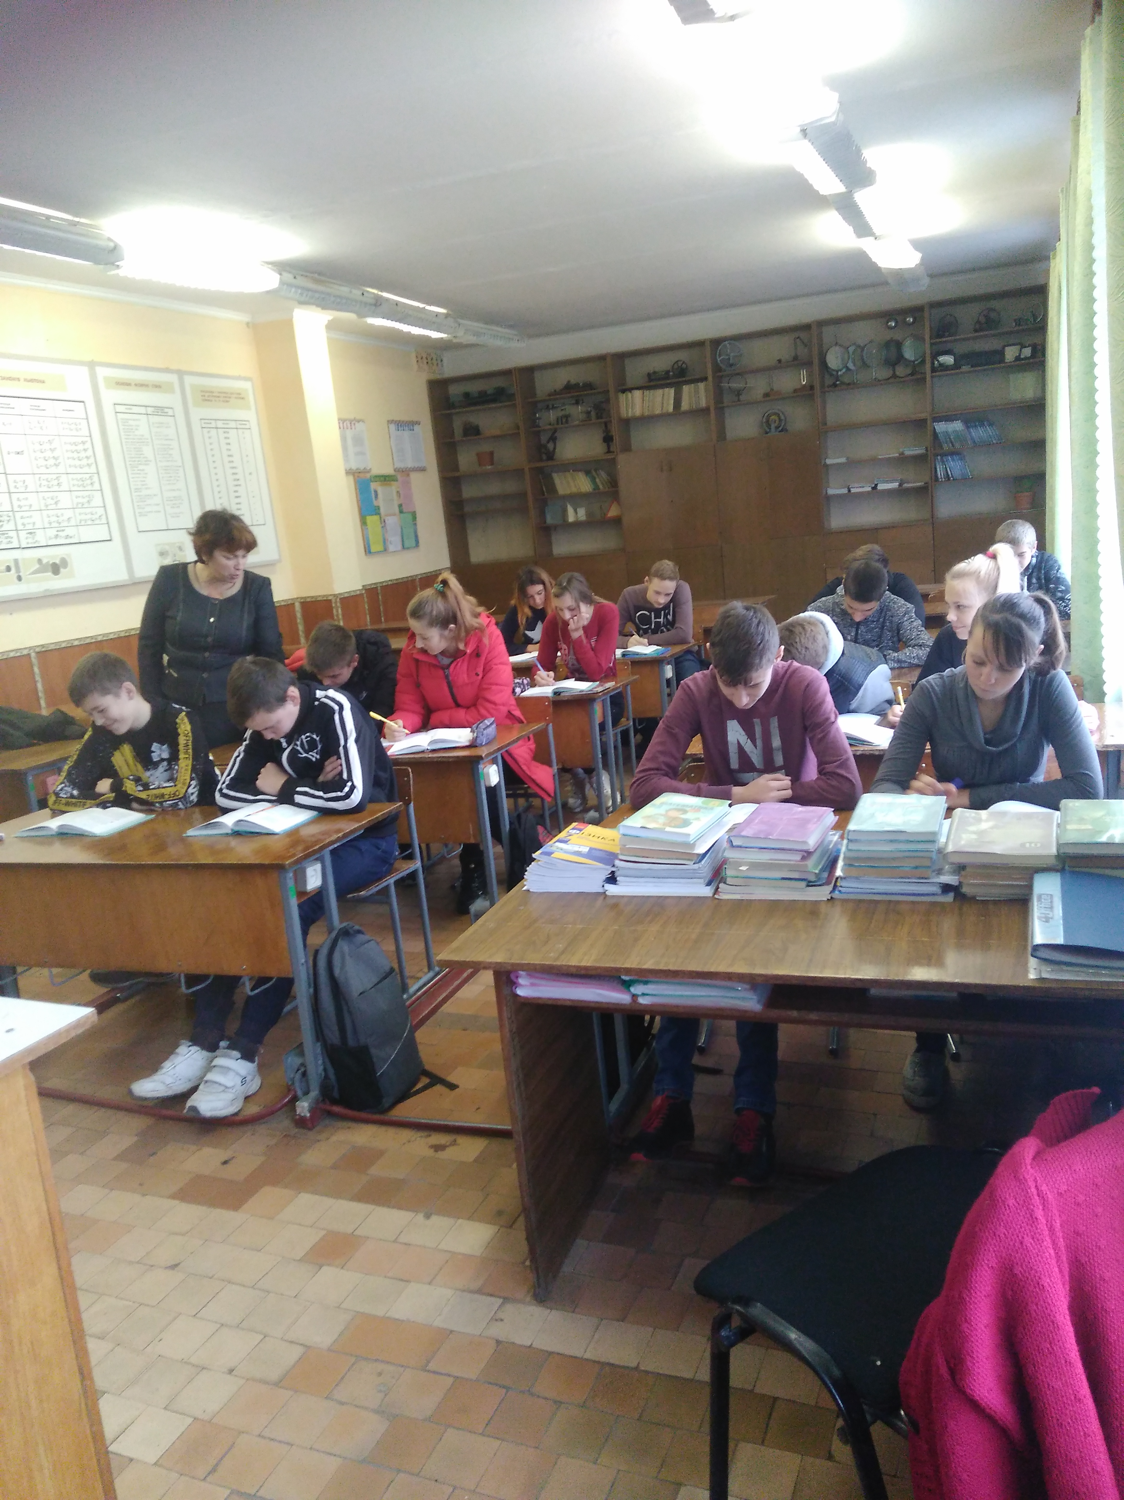
Практичне значення дослідження
розробка та практична реалізація методики формування уявлень учнів про природничо-наукову картину світу в навчанні природничих наук основної та старшої школи;
експериментальна перевірка ефективності реалізації методики формування уявлень учнів про природничо-наукову картину світу в навчанні природничих наук основної та старшої школи за допомогою розроблених методичних матеріалів;
результати дослідження впроваджено в освітній процес опорного навчального закладу «Мошоринська ЗШ І-ІІІ ступенів Знам'янської районної ради Кіровоградської області»

Slide 8
Розділ І ПРОБЛЕМА ФОРМУВАННЯ УЯВЛЕНЬ УЧНІВ ПРО ПРИРОДНИЧО-НАУКОВУ КАРТИНУ СВІТУ В ТЕОРІЇ НАВЧАННЯ ПРИРОДНИЧИХ НАУК.
ПНКС в системі світоглядних знань
Методи пізнання: емпіричні загальнонаукові, теоретичні загальнонаукові, спільні
Рівні структурності навчального матеріалу
1 рівень Явища, властивості
2 рівень Закони природи
3 рівень Цілісні теорії
4 рівень Фізична, хімічна, біологічна картини світу
5 рівень Природничо-наукова картина світу
6 рівень Наукова картина світу

Slide 9
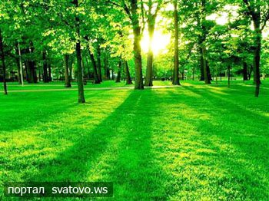
Проблема формування уявлень учнів про природничо-наукову картину світу в теорії навчання природничих наук:
- предмет дослідження вчених (В. Єфіменко, І. Бургун, Г. Дворнікова, С. Кам’янецький, Т. Паначева, Л. Потапюк, М. Садовий, А. Синявіна);
- розкрито можливості формування уявлень про ПНКС в учнів основної та старшої школи, проте пропоновані завдання для учнів мали несистемний характер;
- методичні дослідження стосуються тільки фізики як природничої науки, а не включають інших природничих дисциплін;
- методична система формування уявлень ПНКС і контролю рівнів готовності учнів до узагальнень світоглядного характеру не розроблена;
- доцільність навчання учнів діям в межах окремих предметів, пов’язаними з узагальненнями природничих знань на рівні філософських ідей, теорій, загальнонаукових принципів.
Тип розумової операції
Аналіз
Синтез
Порівняння
Узагальнення
Класифікація
Систематизація
Абстрагування
Конкретизація
Індукція
Дедукція
Класифікація уявлень:
за видами зорового аналізатора
за ступенем узагальненості
за походженням
за ступенем виявлення вольових зусиль

Slide 10
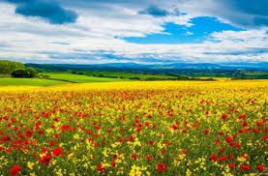
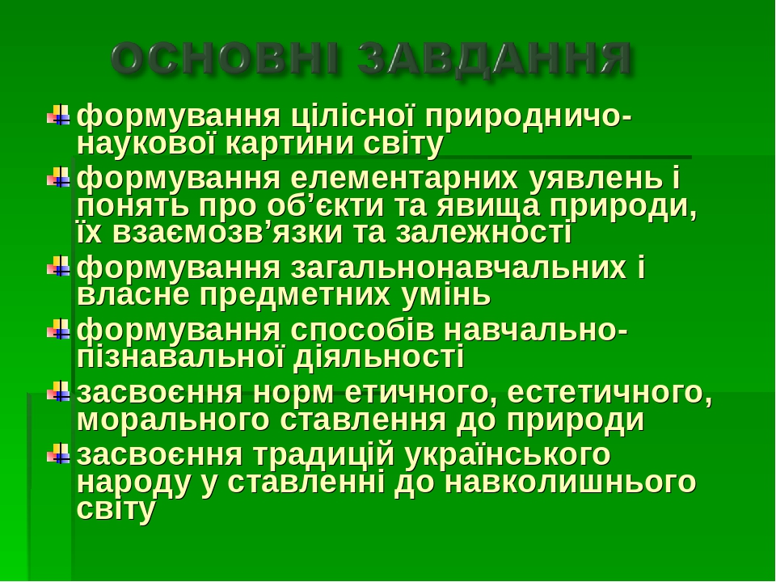
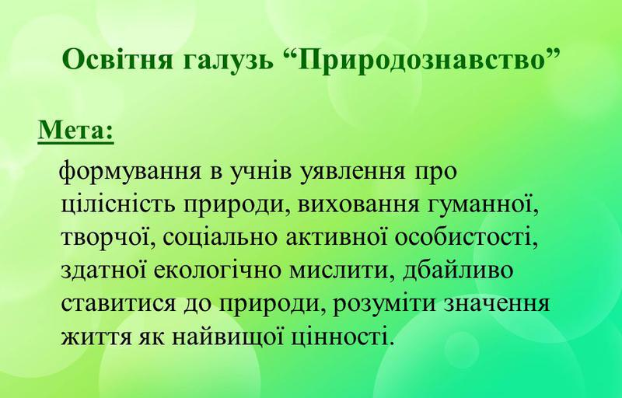
РОЗДІЛ ІІ
МЕТОДИКА ФОРМУВАННЯ УЯВЛЕНЬ УЧНІВ ПРО ПРИРОДНИЧО-НАУКОВУ КАРТИНУ СВІТУ

Slide 11
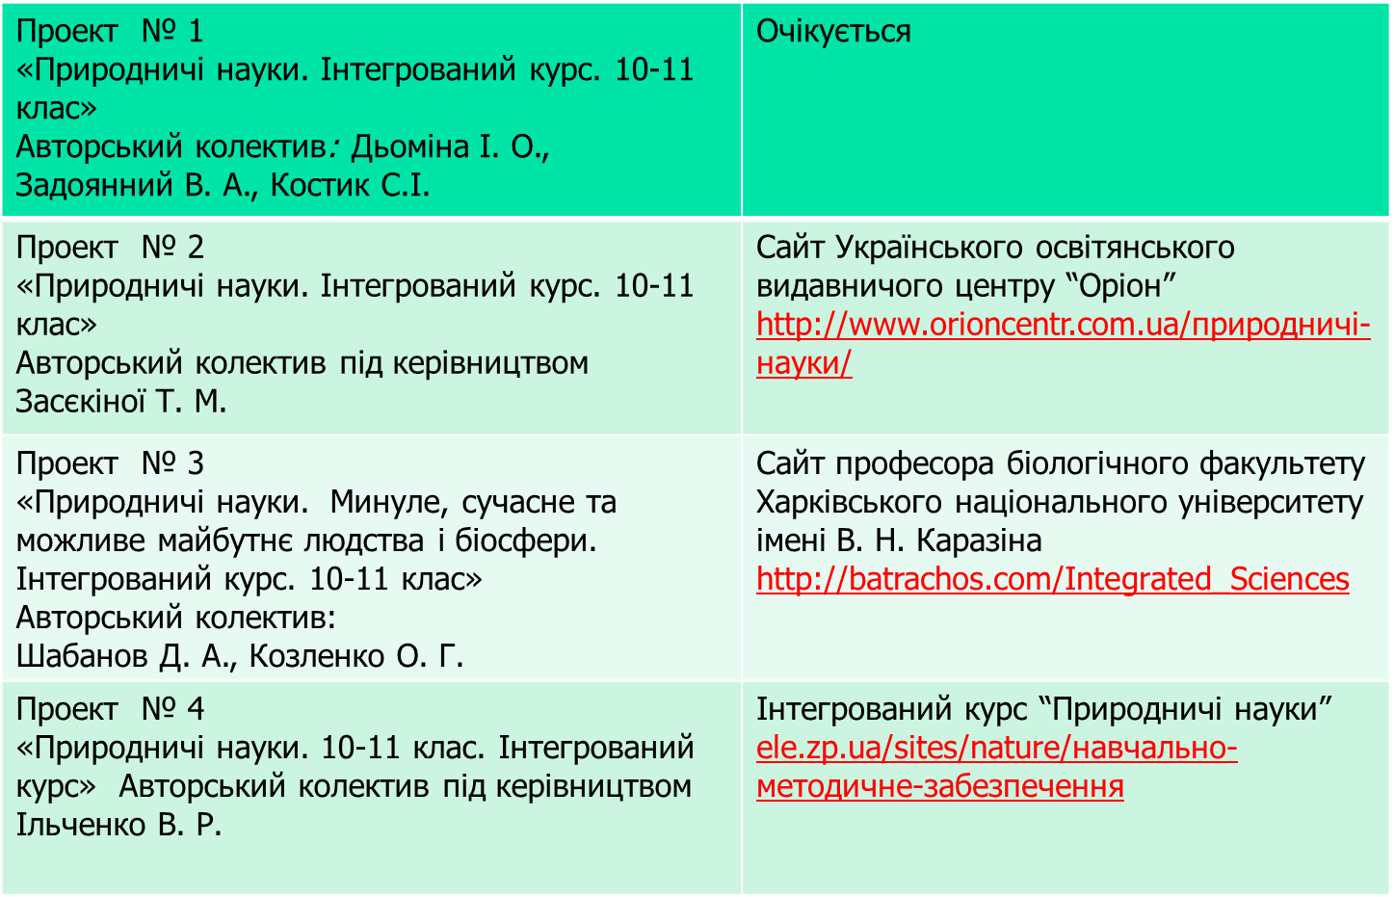



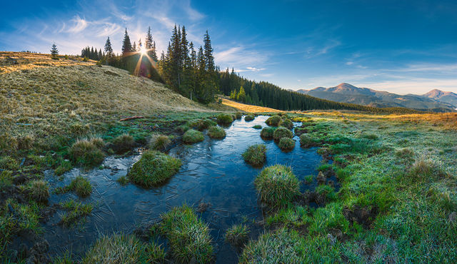
Формування уявлень учнів про природничо-наукову картину світу в практиці навчання природничих наук
Основна школа
Старша школа
(рівень стандарту, профільний рівень)
Біологія Хімія Фізика
О. А. Дубовик О. І. Ляшенко
О.С.Бобкова В. М. Локтєв

Slide 12


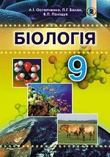


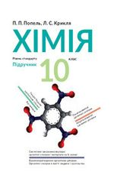



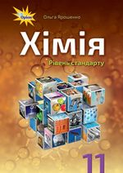

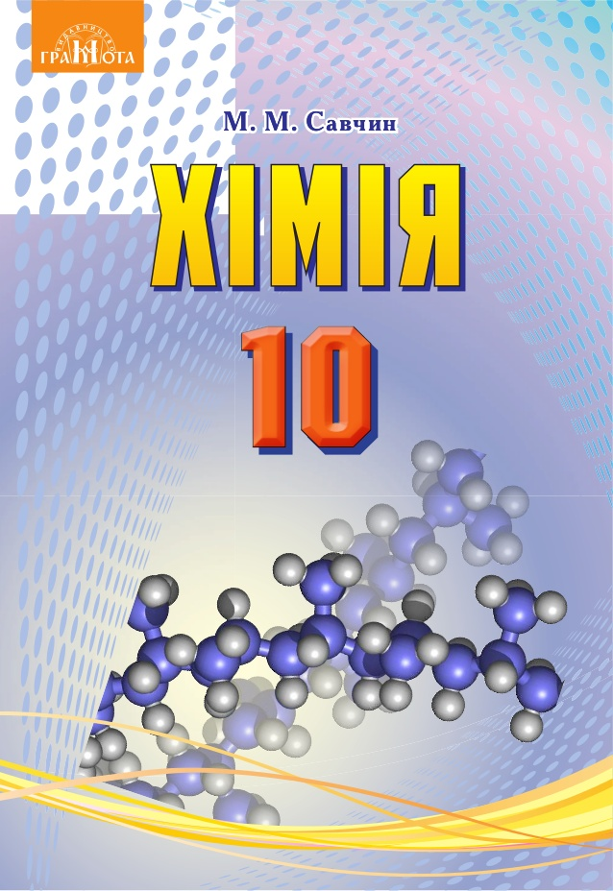

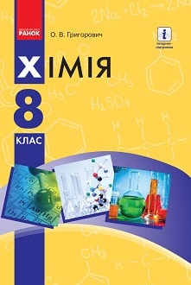
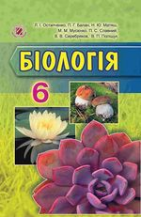

Функції підручника
Інформаційна
Мотиваційна
Розвивальна і виховна
Систематизуюча
Трансформаційна
Закріплення і самоконтролю
Інтегрувальна
Самоосвіти
Професійного самовизначення

Slide 13

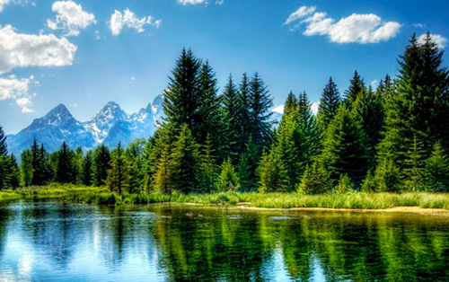
Методика формування уявлень природничо-наукової картини світу в учнів основної та старшої школи
Методи: когнітивні, креативні, організаційно-діяльнісні
Основні компоненти методики формування в учнів уявлень про ПНКС у процесі навчання природничих наук:
Цільовий: стратегічні, тактичні цілі
Змістовий
Процесуальний: форми, методи, засоби
діяльності учнів
Принципи формування уявлень про ПНКС:
Структурність знань
Ідейний наскрізний взаємозв’язок знань
Інформатизація знань про природу
Діалектичний підхід до встановлення структури навчального матеріалу
Безперервність знань

Slide 14
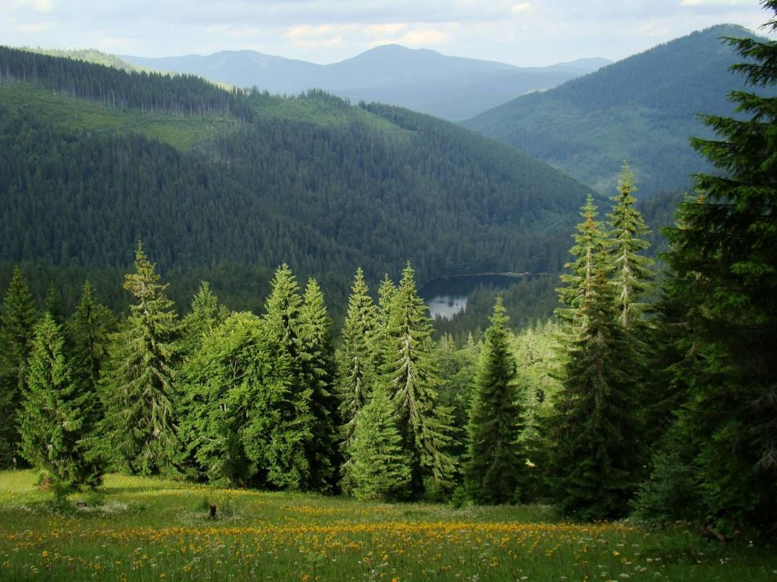
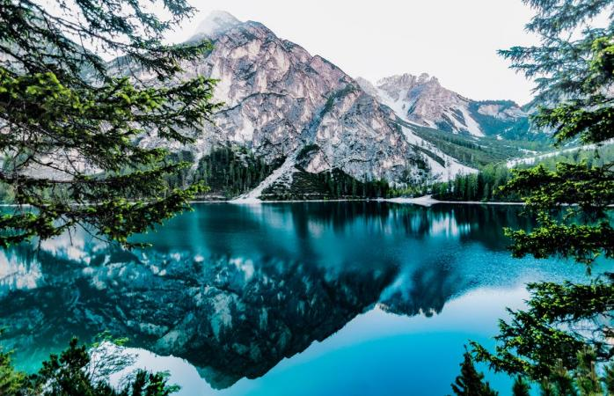
У ІІ розділі було проаналізовано методичну літературу щодо формування уявлень ПНКС в учнів основної та старшої школи та розроблено методику формування уявлень ПНКС в учнів основної та старшої школи
Зроблено аналіз зв'язку методів і прийомів з принципами формування уявлень учнів про ПНКС
Розроблено карти проектування формування уявлень учнів про ПНКС для учнів основної та старшої школи, керуючись цільовими, змістовими та процесуальними складниками
З’ясовано роль проектування як можливості методично забезпечити всі етапи формування уявлень про ПНКС в учнів основної школи у (ознайомлення, конкретизація, узагальнення) та старшої школи (конкретизація, поглиблення знань, узагальнення)
Виготовлено дидактичні матеріали для уроків біології, фізики, хімії, які доцільно використовувати для формування уявлень учнів про ПНКС

Slide 15
РОЗДІЛ ІІІ
ЕКСПЕРИМЕНТАЛЬНА ПЕРЕВІРКА ЕФЕКТИВНОСТІ МЕТОДИКИ ФОРМУВАННЯ УЯВЛЕНЬ УЧНІВ ПРО ПРИРОДНИЧО-НАУКОВУ КАРТИНУ СВІТУ
Етапи | Завдання | Методи дослідження та обробки результатів
Констатувальний | 1. Виявлення стану готовності вчителів до формування в учнів уявлень про ПНКС. 2. Виявлення стану сформованості в учнів основної та старшої школи уявлень про ПНКС. | Анкетування, бесіди, аналіз науково-педагогічної літератури. Анкетування, тестування
Пошуковий | 1. Розробка методики формування уявлень про ПНКС. 2. Розробка методичного забезпечення. 3. Апробація елементів методики в ОНЗ | Анкетування, тестування, бесіди, семінарські заняття
Формувальний | 1. Підготовка вчителів до формування в учнів уявлень про ПНКС. 2. Проведення педагогічного експерименту. 3. Діагностика результатів. | Анкетування, семінари, консультації.

Slide 16
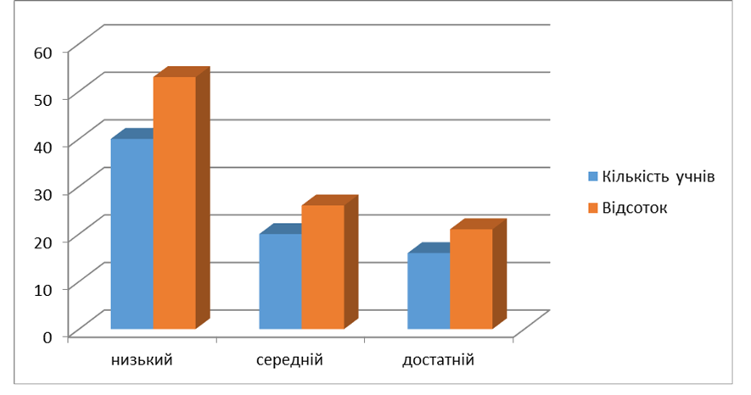
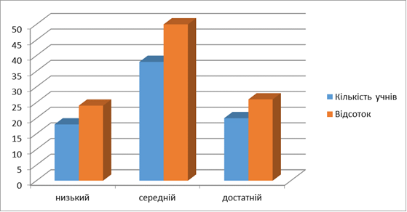
Результативність упровадження методики формування уявлень учнів про природничо-наукову картину світу
Розподіл учнів на констатувальному етапі
Розподіл учнів на формувальному етапі

Slide 17
Висновки
1. Проаналізовано психолого-педагогічну та науково-методичну літературу з проблеми формування в учнів світоглядних понять та визначено основні напрями подальшого розвитку уявлень учнів про природничо-наукову картину світу. Аналіз літератури показав, що в методиці навчання природничих дисциплін одне з провідних місць посідає проблема формування наукового світогляду учнів і уявлень про природничо-наукову картину світу як його основу. Було з’ясовано, що природничо-наукова картина світу, як складова наукової картини світу, в свою чергу складається з хімічної, фізичної та біологічної картин світу.
2. Здійснено аналіз діючих програм та стандарту базової і повної загальної середньої освіти, підручників з природничих дисциплін для основної і старшої школи на предмет висвітлення в них елементів про природничо-наукову картину світу. Аналіз діючих навчальних програм та підручників переконує в їх сприянні формуванню в учнів уявлень про природничо-наукову картину світу.

Slide 18
3. Розроблено методику формування уявлень учнів про природничо-наукову картину світу в навчанні природничих наук: розроблено карти проектування формування уявлень учнів про природничо-наукову картину світу для учнів основної та старшої школи, виготовлено дидактичні матеріали для уроків біології, фізики, хімії.
4. Експериментально перевірено методику формування уявлень учнів про природничо-наукову картину світу і відповідне навчально-методичне забезпечення її реалізації в практиці навчання природничих наук під час педагогічної практики в школі. Було проведено педагогічний експеримент, який показав позитивну динаміку та ефективність використання методики формування уявлень про природничо-наукову картину світу в учнів основної та старшої школи.

Slide 19
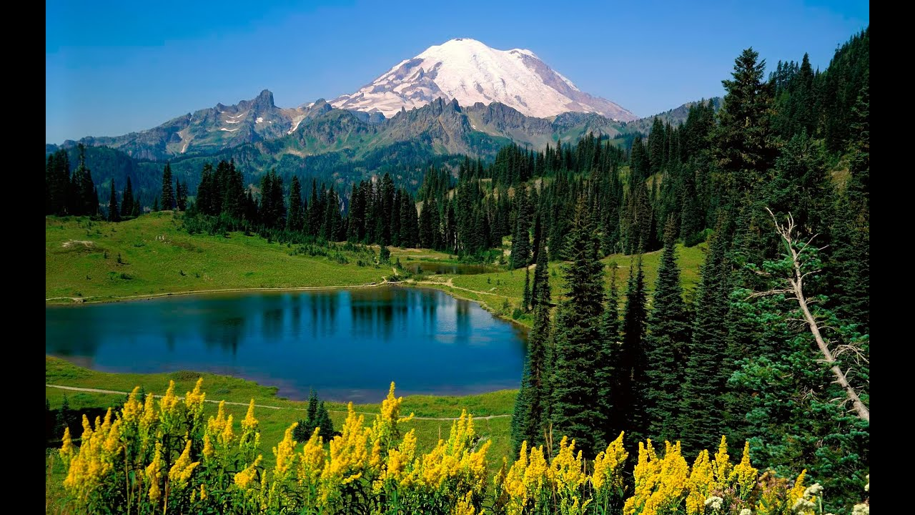
Дякую за увагу!

